Slide 1
Воскресение Христово
Лекция 36. Утро первого воскресного дня. Явление Христа женам-мироносицам. Вечер первого воскресного дня.

Slide 2
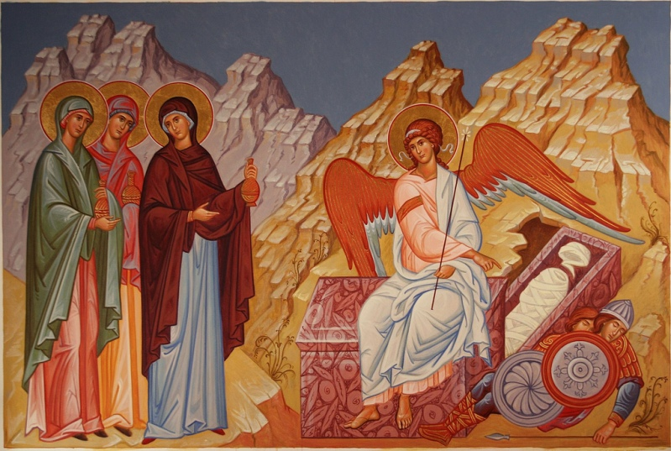
Мф. 28, 1-8 | Мк. 16, 1-8 | Лк. 24, 1-12 | Ин. 20, 1-10
1. По прошествии же субботы, на рассвете первого дня недели, пришла Мария Магдалина и другая Мария посмотреть гроб. 2. И вот, сделалось великое землетрясение, ибо Ангел Господень, сошедший с небес, приступив, отвалил камень от двери гроба и сидел на нем; 3. вид его был, как молния, и одежда его бела, как снег; 4. устрашившись его, стерегущие пришли в трепет и стали, как мертвые; 5. Ангел же, обратив речь к женщинам, сказал: не бойтесь, ибо знаю, что вы ищете Иисуса распятого; 6. Его нет здесь — Он воскрес, как сказал. Подойдите, посмотрите место, где лежал Господь, 7. и пойдите скорее, скажите ученикам Его, что Он воскрес из мертвых и предваряет вас в Галилее; там Его увидите. Вот, я сказал вам. 8. И, выйдя поспешно из гроба, они со страхом и радостью великою побежали возвестить ученикам Его. | 1. По прошествии субботы Мария Магдалина и Мария Иаковлева и Саломия купили ароматы, чтобы идти помазать Его. 2. И весьма рано, в первый день недели, приходят ко гробу, при восходе солнца, 3. и говорят между собою: кто отвалит нам камень от двери гроба? 4. И, взглянув, видят, что камень отвален; а он был весьма велик. 5. И, войдя во гроб, увидели юношу, сидящего на правой стороне, облеченного в белую одежду; и ужаснулись. 6. Он же говорит им: не ужасайтесь. Иисуса ищете Назарянина, распятого; Он воскрес, Его нет здесь. Вот место, где Он был положен. 7. Но идите, скажите ученикам Его и Петру, что Он предваряет вас в Галилее; там Его увидите, как Он сказал вам. 8. И, выйдя, побежали от гроба; их объял трепет и ужас, и никому ничего не сказали, потому что боялись. | 1. В первый же день недели, очень рано, неся приготовленные ароматы, пришли они ко гробу, и вместе с ними некоторые другие; 2. но нашли камень отваленным от гроба. 3. И, войдя, не нашли тела Господа Иисуса. 4. Когда же недоумевали они о сем, вдруг предстали перед ними два мужа в одеждах блистающих. 5. И когда они были в страхе и наклонили лица свои к земле, сказали им: что вы ищете живого между мертвыми? 6. Его нет здесь: Он воскрес; вспомните, как Он говорил вам, когда был еще в Галилее, 7. сказывая, что Сыну Человеческому надлежит быть предану в руки человеков грешников, и быть распяту, и в третий день воскреснуть. 8. И вспомнили они слова Его; 9. и, возвратившись от гроба, возвестили все это одиннадцати и всем прочим. 10. То были Магдалина Мария, и Иоанна, и Мария, мать Иакова, и другие с ними, которые сказали о сем Апостолам. 11. И показались им слова их пустыми, и не поверили им. 12. Но Петр, встав, побежал ко гробу и, наклонившись, увидел только пелены лежащие, и пошел назад, дивясь сам в себе происшедшему. | 1. В первый же день недели Мария Магдалина приходит ко гробу рано, когда было еще темно, и видит, что камень отвален от гроба. 2. Итак, бежит и приходит к Симону Петру и к другому ученику, которого любил Иисус, и говорит им: унесли Господа из гроба, и не знаем, где положили Его. 3. Тотчас вышел Петр и другой ученик, и пошли ко гробу. 4. Они побежали оба вместе; но другой ученик бежал скорее Петра, и пришел ко гробу первый. 5. И, наклонившись, увидел лежащие пелены; но не вошел во гроб. 6. Вслед за ним приходит Симон Петр, и входит во гроб, и видит одни пелены лежащие, 7. и плат, который был на главе Его, не с пеленами лежащий, но особо свитый на другом месте. 8. Тогда вошел и другой ученик, прежде пришедший ко гробу, и увидел, и уверовал. 9. Ибо они еще не знали из Писания, что Ему надлежало воскреснуть из мертвых. 10. Итак ученики опять возвратились к себе.
Приход жен-мироносиц ко Гробу и явление им ангела

Slide 3
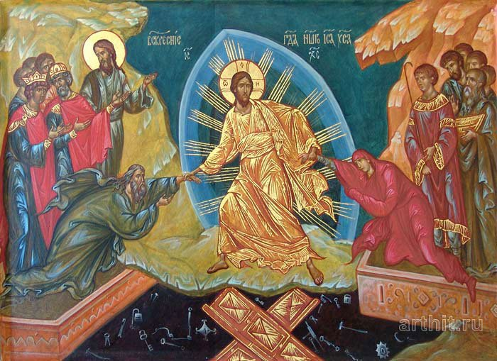
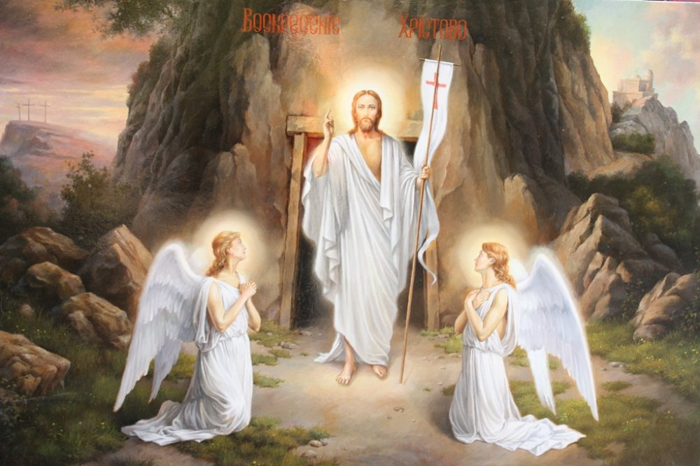
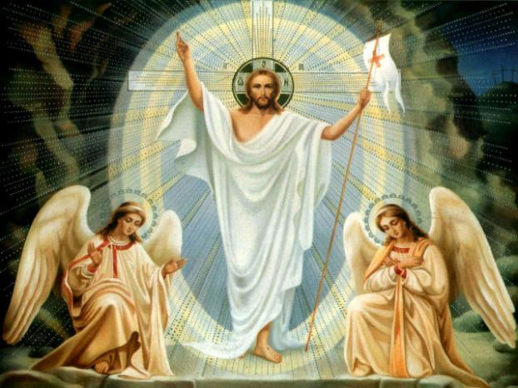
Воскресение Христово
Зигабен: «евангелисты указали, когда жены пришли ко гробу, но ни один из них не обозначил того времени, когда Господь воскрес. Это знает один Тот, Кто один, как Сам знал, воскрес. Впрочем, все святые Отцы и Учители единогласно говорят, что временем воскресения Иисуса Христа было первое пение петухов, которое предвещало уже свет воскресного дня».
Блж. Феофилакт: «Итак, Господь воскрес тридневен. Как насчитываются три дня? В восьмом часу пятка был распят; с этого до девятого - тьма: это считай у меня за ночь; затем от девятого часа - свет: это день, - вот сутки: ночь и день. Далее, ночь пятка и день субботы - вторые сутки. Опять же ночь субботы и утро дня Господня, означенное у Матфея: «во едину от суббот, на рассвете», ибо утро принимается во счете за целый день, - вот третьи сутки».
Зигабен: «Воскрес Иисус Христос в третий день, как и Сам говорил. Так как Он умер в девятом (т.е. третьем) часу в пятницу, то первым днем считается пятница, вторым – суббота, а третьим – воскресенье, на рассвете которого Он воскрес, незадолго до прихода жен; таким образом, сюда причисляются конец пятницы и начало воскресенья».
Блж. Феофилакт: «Имею сказать тебе и иной способ для того, как насчитать три дня и три ночи. В четверг вечером Господь совершил вечерю и говорил ученикам: «Приимите, ядите тело Мое». Так как Он имел власть положить душу Свою по Своей воле, то ясно, что тогда же Он и заклал Себя, как преподавал Своим ученикам тело, ибо никто не ест чего-либо, если прежде не было заколото. Считай же: вечером Он преподал тело Свое, та ночь и день пятницы до шестого часа - вот одни сутки; потом, от шестого часа до девятого - тьма, а с девятого - до вечера опять свет, - вот и вторые сутки; опять ночь по пятке и день субботы, - вот и третьи сутки; в субботу же ночью Господь воскрес: это - трое полных суток».
Зигабен: «Иудеи утверждали гроб (т.е. печатали и приставляли стражу к нему) на три дня, именно от пятницы до заката солнца в воскресенье, – так, по крайней мере, они решили, – а третью ночь они оставляли уже без такого утверждения. Поэтому, если бы Иисус Христос ожидал еще третьей ночи, то Воскресение могло бы возбуждать подозрение. Иудеи возразили бы, что так как Он не воскрес во время охраны гроба, то Воскресение Его после того, как охрана была прекращена, не заслуживает доверия; Он был украден, когда никто не охранял гроба. Итак, Иисус Христос воскрес, когда еще охраняли гроб, чтобы этим уничтожить всякое возражение; и не ожидал целого третьего дня, а воскрес, когда он только еще начинался».

Slide 4
Ангел сошел с небес и отвалил камень гроба
Мф. 28, 2-4
2. И вот, сделалось великое землетрясение, ибо Ангел Господень, сошедший с небес, приступив, отвалил камень от двери гроба и сидел на нем; 3. вид его был, как молния, и одежда его бела, как снег; 4. устрашившись его, стерегущие пришли в трепет и стали, как мертвые;
Лопухин: «Это было новое землетрясение, бывшее как бы отзвуком и возобновлением первого, при распятии. Несомненно, так часто бывает при естественных землетрясениях. Одновременно с сильным подземным ударом сошел Ангел с неба и отвалил камень от гроба. И одновременное с этим вышел из гроба воскресший Христос».
Свт. Иоанн: «Христос воскрес в то время, как лежали печати и камень. Но так как надобно было, чтобы и другие совершенно убедились, то гроб, после Его воскресения, отверзается, и таким образом это событие становится достоверным».
Лопухин: «говорили, что σεισμόσ не было, собственно, землетрясением, но внезапным открытием гроба сошедшим или сходящим Ангелом».
Блж. Феофилакт: «Господь воскрес тогда, когда камень еще лежал на гробе. По воскресении же Господа и ангел приходит, чтоб отвалить камень и дать женам вход в гроб. Землетрясение делается для того, чтоб пробудились стражи и поняли новизну случившегося».
Зигабен: «Иисус Христос воскрес прежде, чем сошел Ангел. Подобно тому как Он родился, сохранив невредимыми ключи девства, так и воскрес, сохранив невредимыми печати гроба».
Блж. Иероним: «ангел является стражем Его гроба и сияющей одеждой показывает славу Торжествующего».
Прп. Исидор Пелусион: «Ангел отвали камень от гроба уже по воскресении Господа, и не думай, что воскресение совершилось уже по отвалении камня. Если же скажешь: посему, на что же было нужно явление Ангела? - Отвечу тебе: уверить ищущих в том, что Господь восстал, а не украден. Сие поручено было Ангелу, в этом был он служителем, потому что единому Богу служат Ангелы».
Зигабен: «Землетрясение произошло ради находящихся возле гроба стражей, чтобы про-бужденные этим землетрясением и пораженные необычайным видом отвалившего ка- мень, они побежали и возвестили об этом иудеям и сделались свидетелями истины, ко-
торая, обыкновенно, ярче сияет, когда возвещается врагами… Камень от гроба отвалил Ангел ради жен, чтобы они видели пустой гроб и уверовали, что Иисус Христос воскрес».
Свт. Иоанн: «самая одежда их показывала уже великую радость и веселие».

Slide 5
Приход Марии Магдалины ко гробу
Мф. 28, 1 | Мк. 16, 1 | Лк. 24, 1 | Ин. 20, 1-3
1. По прошествии же субботы, на рассвете первого дня недели, пришла Мария Магдалина и другая Мария посмотреть гроб. | 1. По прошествии субботы Мария Магдалина и Мария Иаковлева и Саломия купили ароматы, чтобы идти помазать Его. | 1. В первый же день недели, очень рано, неся приготовленные ароматы, пришли они ко гробу, и вместе с ними некоторые другие; | 1. В первый же день недели Мария Магдалина приходит ко гробу рано, когда было еще темно, и видит, что камень отвален от гроба. 2. Итак, бежит и приходит к Симону Петру и к другому ученику, которого любил Иисус, и говорит им: унесли Господа из гроба, и не знаем, где положили Его. 3. Тотчас вышел Петр и другой ученик, и пошли ко гробу.
Аверкий: «Проведя, по заповеди, всю субботу в покое, на первый день недели, уже на рассвете поспешили ко гробу, чтобы исполнить свое благочестивое желание и последний долг любви по отношению к своему Возлюблен­ному Учителю. Во главе этих женщин, вошедших в историю с именем «жен-мироносиц», как свидетельствуют об этом все четыре Евангелиста, была Мария Магдалина: за ней следовала «другая Мария», или Мария Иаковлева, Саломия и другие жены, последовавшие Господу от Галилеи. Это был целый сонм жен, из которых одни шли быстро, почти бежали быть может, другие шли медленнее, не с такой большой поспешностью. Нет ничего удивительного поэтому, что и время их прихода ко гробу у Евангелистов определяется различно».
Аверкий: «Мария Магдалина по особенной любви к Господу и живости темперамента, опередила других жен и пришла, когда еще было темно, в то время как другие жены подошли ко гробу, когда уже начало светать».
Блж. Иероним: «Что в Евангелиях описываются различно времена появления этих женщин у гроба, это не есть доказательств лжи, как представляют дело люди нечестивые. Это показывает на их частые посещения гроба: они то прибегали, то уходили в нетерпении, не желая надолго оставить гроб Господа».
Блж. Феофилакт: «Пламенея самою нежною любовию к Учителю, она, как только минула суббота, не могла оставаться в покое, но пошла в глубокое утро, желая от места получить какое-нибудь утешение. Когда она увидела это место и камень отваленный, то не вошла и не посмотрела в гроб, но, побужденная сильною любовию, побежала к ученикам. Она заботилась о том, чтобы как можно скорее узнать, что случилось с телом».

Slide 6
Приход к пещере остальных женщин и явление им ангелов
Мф. 28,5-8 | Мк. 16, 2-8 | Лк. 24, 2-9
5. Ангел же, обратив речь к женщинам, сказал: не бойтесь, ибо знаю, что вы ищете Иисуса распятого; 6. Его нет здесь — Он воскрес, как сказал. Подойдите, посмотрите место, где лежал Господь, 7. и пойдите скорее, скажите ученикам Его, что Он воскрес из мертвых и предваряет вас в Галилее; там Его увидите. Вот, я сказал вам. 8. И, выйдя поспешно из гроба, они со страхом и радостью великою побежали возвестить ученикам Его. | 2. И весьма рано, в первый день недели, приходят ко гробу, при восходе солнца, 3. и говорят между собою: кто отвалит нам камень от двери гроба? 4. И, взглянув, видят, что камень отвален; а он был весьма велик. 5. И, войдя во гроб, увидели юношу, сидящего на правой стороне, облеченного в белую одежду; и ужаснулись. 6. Он же говорит им: не ужасайтесь. Иисуса ищете Назарянина, распятого; Он воскрес, Его нет здесь. Вот место, где Он был положен. 7. Но идите, скажите ученикам Его и Петру, что Он предваряет вас в Галилее; там Его увидите, как Он сказал вам. 8. И, выйдя, побежали от гроба; их объял трепет и ужас, и никому ничего не сказали, потому что боялись. | 2. но нашли камень отваленным от гроба. 3. И, войдя, не нашли тела Господа Иисуса. 4. Когда же недоумевали они о сем, вдруг предстали перед ними два мужа в одеждах блистающих. 5. И когда они были в страхе и наклонили лица свои к земле, сказали им: что вы ищете живого между мертвыми? 6. Его нет здесь: Он воскрес; вспомните, как Он говорил вам, когда был еще в Галилее, 7. сказывая, что Сыну Человеческому надлежит быть предану в руки человеков грешников, и быть распяту, и в третий день воскреснуть. 8. И вспомнили они слова Его; 9. и, возвратившись от гроба, возвестили все это одиннадцати и всем прочим.
Блж. Феофилакт: «Сказал женам: Не бойтесь вы, то есть стражи достойны, чтобы бояться, вы же, ученицы Господни, не бойтесь. После того как освобождает их от страха, благовествует им о воскресении, ибо и следовало сначала изгнать страх, а затем благовествовать».
«Посылает же их «в Галилею», отводя их от смятения и великого страха со стороны иудеев. Тогда объял жен «трепет и ужас», то есть они поражены были и видением Ангела, и страхом Воскресения, и потому «никому ничего не сказали, потому что боялись». Или боялись они иудеев, или одержимы были страхом от видения до того, что как бы потеряли разум. Потому и ничего никому не сказали, забыв все, что слышали».
Глатков: «разноречие касается числа ангелов и места, где они явились. Евангелисты Матфей и Марк говорят о явлении одного ангела, которого Матфей называет ангелом, а Марк — юношей; Евангелист же Лука говорит, что явились им два мужа. Различие в названиях (ангел, юноша, муж) не имеет существенного значения. Ангелы как невидимые духи должны принять какой-нибудь вид, когда являются людям; но так как в данном случае они явились в ослепительном блеске, вследствие чего пораженные этим чудным явлением женщины наклонили лица свои к земле (Лк. 24:5), то весьма возможно, что говоривший ангел одним показался юношей, а другим мужем; весьма возможно также, что одни женщины рассмотрели одного только явившегося в таком виде ангела, а другие — двух».
«Он называет Иисуса Христа «Распятым», ибо не стыдится Креста, который есть спасение человеков и основание всех благ. «Он воскрес»; из чего это видно? Из того, что «Его нет здесь». И хотите ли увериться? «Вот место, где Он был положен». Для того и отвалил он камень, чтобы показать это место».
Аверкий: «кто эта «другая Мария», о которой дважды так выражается св. Матфей, повествуя о погребении Господа (27:61), а затем – о воскресении (28:1). По древнему преданию Церкви, изложенному в Синаксарии на день Пасхи, это была сама Божия Матерь. Почему же этого не сказано с полной определенностью? Как объясняет Синаксарии, «чтобы не показалось сомнительным из-за того, что свидетельство о таковом величайшем событии присвоено матери, евангелисты глаголют: первее явися Магдалини Марии».
Блж. Феофилакт: «Если же Матфей говорит, что Ангел сидел на камне, а Марк, - что жены, вошедши во гроб, увидели его сидящим внутри, то сим не должно смущаться. Ибо могли они видеть Ангела, сидящего вне на камне, как сказано у Матфея, могли видеть опять его же внутри гроба, как упредившего их и вошедшего туда. Впрочем, некоторые говорят, что одни жены были упоминаемые у Матфея, другие - у Марка, а Магдалина была спутницей всех, как самая усердная и ревностная».
«Петра отделяет от учеников или как верховного, именуя его особо от тех, по преимуществу, или вот почему: так как Петр отрекся, то если бы жены сказали, что им велено возвестить только ученикам, - он сказал бы: я отрекся, следовательно, уже не ученик Его, а потому Господь отверг меня и возгнушался мною; поэтому Ангел и присовокупил: «и Петру», чтобы не смутился Петр той мыслью, что будто он не удостоен и слова как отрекшийся и потому уже недостойный быть в числе учеников».
Аверкий: «Саломия была матерью «сынов Зеведеевых» – апостолов Иакова и Иоанна. Иоанна, упоминаемая св. Лукой (24:10), была жена Хузы, домоправителя царя Ирода. Остальные жены-мироносицы поименно не упоминаются, но св. Лука ясно говорит, что были «и прочыя с ними» (24:10). В числе этих «прочих» церковное предание указывает еще: Марию и Марфу, сестер Лазаря, воскрешенного Господом, Марию Клеопову и Сусанну, а также и многих других».
Блж. Феофилакт: «Под «Мариею, матерью Иакова», разумей Богородицу, ибо ее так называли, как мнимую мать Иакова, сына Иосифа, которого называли малым; я разумею брата Божия. Ибо был Иаков и больший, один из двенадцати, сын Зеведеев».

Slide 7
Приход ко гробу ап. Иоанна и ап. Петра
Лк. 24, 10-12 | Ин. 20, 4-10
10. То были Магдалина Мария, и Иоанна, и Мария, мать Иакова, и другие с ними, которые сказали о сем Апостолам. 11. И показались им слова их пустыми, и не поверили им. 12. Но Петр, встав, побежал ко гробу и, наклонившись, увидел только пелены лежащие, и пошел назад, дивясь сам в себе происшедшему. | 4. Они побежали оба вместе; но другой ученик бежал скорее Петра, и пришел ко гробу первый. 5. И, наклонившись, увидел лежащие пелены; но не вошел во гроб. 6. Вслед за ним приходит Симон Петр, и входит во гроб, и видит одни пелены лежащие, 7. и плат, который был на главе Его, не с пеленами лежащий, но особо свитый на другом месте. 8. Тогда вошел и другой ученик, прежде пришедший ко гробу, и увидел, и уверовал. 9. Ибо они еще не знали из Писания, что Ему надлежало воскреснуть из мертвых. 10. Итак ученики опять возвратились к себе.
Блж. Феофилакт: «Тогда и он (Иоанн), вошел после него (Петра), увидел погребальные пелены лежащими отдельно одни от других, и уверовал, впрочем, не тому, что Господь воскрес, а тому, что Его украли. Он поверил словам Марии, что взяли Господа. Почему же поверил Марии, а не помыслил о воскресении? Потому, что они еще не знали Писания, что Ему надлежит воскреснуть из мертвых, и поверили Марии, подозревавшей похищение и переложение тела. Итак, они возвратились к себе, то есть сами по себе, ничего более не узнавши. ».
Блж. Феофилакт: «Когда они возвратились от гроба и рассказали об этом апостолам, то их почли мечтательницами. Так, по природе, невероятным кажется людям чудо воскресения! Впрочем, Петр не медлит, как и огонь, принявшийся за вещество, но бежит ко гробу и видит только пелены лежащие».
Авкркий: «Иоанн, будучи моложе Петра, бежал скорее, а потому ранее прибежал ко гробу, когда жен там уже не было, но не вошел во гроб. Можно полагать, что робость в уединении сада удержала его от этого. Наклонившись, однако, в отверстие, от которого отвален был камень, он увидел лежащие пелены. Вслед за ним приходит Симон Петр, который, как более смелый и мужественный, решается войти во гроб и видит там одни только пелены лежащие и сударь, которым была обвита голова Господа свит отдельно».
«он удивляется: ибо как остались одни только пелены, и притом тогда, когда тело намазано было смирной? Сколько же досуга имел вор, когда он оставил их свитыми по надлежащему, вынес тело, и притом тогда, когда приставлены были воины?».

Slide 8
Явление воскресшего Господа Марии Магдалине и другой Марии
Мф. 28, 9-10 | Мк. 16, 9-11 | Ин. 20, 11-18
9. Когда же шли они возвестить ученикам Его, и се Иисус встретил их и сказал: радуйтесь! И они, приступив, ухватились за ноги Его и поклонились Ему. 10. Тогда говорит им Иисус: не бойтесь; пойдите, возвестите братьям Моим, чтобы шли в Галилею, и там они увидят Меня. | 9. Воскреснув рано в первый день недели, Иисус явился сперва Марии Магдалине, из которой изгнал семь бесов. 10. Она пошла и возвестила бывшим с Ним, плачущим и рыдающим; 11. но они, услышав, что Он жив и она видела Его, — не поверили. | 11. А Мария стояла у гроба и плакала. И, когда плакала, наклонилась во гроб, 12. и видит двух Ангелов, в белом одеянии сидящих, одного у главы и другого у ног, где лежало тело Иисуса. 13. И они говорят ей: жена! что ты плачешь? Говорит им: унесли Господа моего, и не знаю, где положили Его. 14. Сказав сие, обратилась назад и увидела Иисуса стоящего; но не узнала, что это Иисус. 15. Иисус говорит ей: жена! что ты плачешь? кого ищешь? Она, думая, что это садовник, говорит Ему: господин! если ты вынес Его, скажи мне, где ты положил Его, и я возьму Его. 16. Иисус говорит ей: Мария! Она, обратившись, говорит Ему: Раввуни! — что значит: Учитель! 17. Иисус говорит ей: не прикасайся ко Мне, ибо Я еще не восшел к Отцу Моему; а иди к братьям Моим и скажи им: восхожу к Отцу Моему и Отцу вашему, и к Богу Моему и Богу вашему. 18. Мария Магдалина идет и возвещает ученикам, что видела Господа и что Он это сказал ей.
Лопухин: «Почему же не видели Ангелов Петр и Иоанн? На этот вопрос можно отвечать только предположительно. Вероятно, от них, как от апостолов, требовалась вера, не нуждающаяся в тех чрезвычайных ангельских явлениях, которых удостоились Мария и другие жены».
Блж. Феофилакт: «Для чего Мария обратилась назад? Когда она беседует с Ангелами, что ее побудило обратиться назад? Вероятно, пока она говорила с Ангелами, Иисус внезапно явившись позади ее, привел их в изумление, и они, увидев Владыку, и видом, и движением, и взором тотчас обнаружили, что они увидели Господа, и женщина сия (Мария), заметивши это, обратилась назад. Быть может, Он Ангелам явился в поразительном виде, а Марии не в таком, но в смиренном и обыкновенном, почему она и сочла Его за садовника, именно того сада, в котором был гроб».
Блж. Феофилакт: «Некоторые же говорят, что они намеренно ухватились за ноги Его, чтоб познать, воистину ли Он воскрес и не мечта ли это, или не дух ли это, ибо они думали, что это - дух. Итак, тогда обе Марии коснулись ног Его».
Глатков: «Почему же Господь сделал такое исключение для Марии Магдалины? Точный ответ на этот вопрос может дать только Сам Христос; мы же можем лишь догадываться, предполагать. Думаю, что из всех учеников и учениц Господа только одна Мария Магдалина обладала сильной верой в Него, такой верой, которая не требовала никаких осязательных доказательств; только она и могла поверить слову явившегося ей Господа, и поверила. Апостолы же и другие ученики и ученицы не обладали такой верой, и им нужны были доказательства Воскресения Христа, не оставляющие никаких сомнений. Не потому ли Господь и явился Марии Магдалине первой?».
Свт. Иоанн: «Так как ум жены не был столько возвышен, чтобы от гробных пелен прийти к вере в воскресение, то вот совершается нечто большее; она видит ангелов, сидящих в светлых одеждах, чтобы чрез это могла уже воспрянуть от скорби и утешиться».
Блж. Феофилакт: «если ты унес, то есть взял и украл отсюда, то скажи мне, где ты положил Его, и я возьму Его и переложу в другое место, где Он будет погребен великолепно. Быть может, она боялась, чтобы иудеи не наругались и над мертвым телом, и потому желала, чтобы оно переложено было в другое место, им неизвестное. Намерение жены полно любви; но она не может представить себе ничего высокого».
«Господь голосом своим дает ей знать Себя. Ибо Он произнес только имя ее и тем вложил знание, подобно как иудеям иногда давал узнавать Себя, а иногда при них был, и они не узнавали Его. Подобным образом и теперь, когда захотел, тогда дал Марии узнать Себя по голосу».
Зигабен: «Жены из любви и уважения к Иисусу Христу ухватились за Его ноги, а Он не возбранил этого, предоставляя им возможность чрез прикосновение убедиться в том, что это был не призрак».
Блж. Феофилакт: «Не находя Иисуса, смотрит на то место, где положено было любимое тело, и в этом одном находит утешение. За то и удостаивается видеть больше, чем ученики».
Аверкий: «После того, как Апостолы Петр и Иоанн ушли от гроба, там осталась одна Мария Магдалина, может быть, пришедшая вместе с ними или сейчас же вслед за ними. Скорбь о Господе была столь велика, что заглушала все прочие чувства, а потому Магда-лина, видимо, даже не была особенно потрясена этим явлением Ангелов, и на их вопрос, конечно, с желанием ее утешить: «жено что плачешися?» – она запросто, как бы говоря с земными существами, трогательно выражает свою скорбь все в тех же словах, как раньше Апостолам Петру и Иоанну: «взяша Господа моего, и не вем, где положиша Его».
Аверкий: «Она видимо, в неописуемой радости упала к ногам Господа, желая прильнуть к ним, осязать их, может быть, для того, чтобы убедиться в том, что видит настоящего живого Иисуса, а не призрак».
Аверкий: «Господь хотел этим как бы сказать Марии: «оставь Меня, ибо тебе нельзя быть со Мной неотлучно, не удерживай Меня и себя, а иди и проповедуй Мое воскресение, Мне же надлежит теперь уже не оставаться больше с вами, а вознестись к Отцу Небесному». Хорошее разъяснение смысла этого запрещения прикасаться к Господу мы находим в утренней стихире 8-го гласа: «Еще земная мудрствует жена: темже и отсылается не прикасатися Христу»».
Блж. Феофилакт: «Она желает подойти к Нему, обращаться с Ним, как и прежде, и, быть может, обнять, как возлюбленного. Но Он возводит ее мысль, чтобы она помыслила нечто высшее и внимала Ему с большим почтением. «Не прикасайся ко Мне», то есть обстоятельства теперь уже не в прежнем положении, и Я не буду уже обращаться с вами по-прежнему… надобно быть благоговейнее ко Мне.. у Меня тело уже не такое, какому свойственно быть в жизни земной, но такое, какое прилично небу и горним селениям».
Свт. Иоанн: «Но почему Христос сказал: не прикасайся Мне? Некоторые говорят, что Мария просила у Него духовной благодати, так как слышала, что Он говорил ученикам: аще пойду ко Отцу, умолю Его, и инаго Утешителя даст вам (14, 3, 16)».
Аверкий: «Не узнала, вероятно, потому, что Он явился «инем образом», как позже эммаусским путникам, в «смиренном и обыкновенном» виде (Св. Иоанн Злат.), почему она и приняла Его за садовника. А может быть, не узнала и потому, что глаза ее были заплаканы, она была подавлена скорбью и отнюдь не ожидала видеть Господа живым ».
Блж. Феофилакт: «Бог и нам - Отец, но по благодати, а Господу Он Отец - по естеству. Наоборот. Он нам Бог - по естеству, а Господу Бог - по Его человечеству. Ибо Он стал Богом Его, когда Он принял на Себя человеческое естество».

Slide 9
Ложь иудеев и подкуп стражи Гроба Господня первосвященниками
Мф. 28, 11-15
11. Когда же они шли, то некоторые из стражи, войдя в город, объявили первосвященникам о всем бывшем. 12. И сии, собравшись со старейшинами и сделав совещание, довольно денег дали воинам, 13. и сказали: скажите, что ученики Его, придя ночью, украли Его, когда мы спали; 14. и, если слух об этом дойдет до правителя, мы убедим его, и вас от неприятности избавим. 15. Они, взяв деньги, поступили, как научены были; и пронеслось слово сие между иудеями до сего дня.
Свт. Иоанн: «Скажите, каким образом ученики украли Его, эти бедные и простые люди, которые не смели даже показаться? Да и не была ли на гробе положена печать? Не охранялся ли гроб со всех сторон стражей воинов и иудеев? Не подозревали ли и они того же самого, не беспокоились ли, не бдели ли, не заботились ли? Да и для чего украсть им? Для того ли, чтобы выдумать учение о воскресении? Но как бы пришло на мысль выдумать что-нибудь подобное людям, которые любили жить в неизвестности? Да и как они отвалили камень утвержден-ный? Как укрылись от такого множества? Пусть они презирали смерть; но напрасно и без цели конечно не отважились бы на такую опасность, когда столько было стражей. А что они боязливы были, это показывают прежние их поступки. Так, когда Христос был взят при них, то они все разбежались. Если же они не смели противостоять и в то время, когда видели Его живым, то как они могли не устрашиться множества воинов по смерти Его?».
Свт. Иоанн: «Они купили кровь Его, когда Он был жив; а по Его распятии и воскресении опять деньгами же стараются подорвать истину воскресения. Смотри же, как они уловляются со всех сторон своими собственными поступками! Если бы они не приходили к Пилату, если бы не просили стражи, то еще могли бы таким образом бесстыдствовать; теперь же напротив: они все так делали, как будто старались заградить свои уста».
Аверкий: «кража мертвых была совершенно неслыханным делом у иудеев, боявшихся осквернить себя через прикосновение к мертвому телу (Числ. 19:11-22). Как могло случиться, что воины заснули столь глубоким сном именно тогда, когда ожидалась кража – на третий день? А сон их должен был быть необыкновенно глубок, если они не слышали даже, как отваливался громадный камень от дверей гроба. Если бы они даже решились заснуть, что совершенно непохоже на римских воинов, то, конечно, легли бы перед самым входом так, что невозможно было бы отвалить камень, не задавив их. Самое невероятное это то, что напуганные и разбежавшиеся ученики могли бы решиться на такую бессмысленную кражу, от которой им не было бы ровно никакой пользы».
Свт. Иоанн: «Далее, что значит и плат со смирною? Петр видел, что он там лежал. Если бы ученики хотели украсть, то не нагое бы украли тело, не потому только, чтобы тем не нанесть бесчестия, но и потому, чтоб, занимаясь раздеванием, не разбудить тех, которые могли встать и схватить их. А снять одежду с тела было трудно, и требовалось на это много времени, потому что смирна прилипает к телу и одежде, как клейное вещество. Таким образом и отсюда очевидна невероятность похищения».

Slide 10
Явление воскресшего Господа ученикам на пути в Эммаус
Лк. 24, 13-35
13. В тот же день двое из них шли в селение, отстоящее стадий на шестьдесят от Иерусалима, называемое Эммаус; 14. и разговаривали между собою о всех сих событиях. 15. И когда они разговаривали и рассуждали между собою, и Сам Иисус, приблизившись, пошел с ними. 16. Но глаза их были удержаны, так что они не узнали Его. 17. Он же сказал им: о чем это вы, идя, рассуждаете между собою, и отчего вы печальны? 18. Один из них, именем Клеопа, сказал Ему в ответ: неужели Ты один из пришедших в Иерусалим не знаешь о происшедшем в нем в эти дни? 19. И сказал им: о чем? Они сказали Ему: что было с Иисусом Назарянином, Который был пророк, сильный в деле и слове пред Богом и всем народом; 20. как предали Его первосвященники и начальники наши для осуждения на смерть и распяли Его. 21. А мы надеялись было, что Он есть Тот, Который должен избавить Израиля; но со всем тем, уже третий день ныне, как это произошло. 22. Но и некоторые женщины из наших изумили нас: они были рано у гроба 23. и не нашли тела Его и, придя, сказывали, что они видели и явление Ангелов, которые говорят, что Он жив. 24. И пошли некоторые из наших ко гробу и нашли так, как и женщины говорили, но Его не видели.
Мк. 16, 12-13
12. После сего явился в ином образе двум из них на дороге, когда они шли в селение. 13. И те, возвратившись, возвестили прочим; но и им не поверили.
Аверкий: «одним из двух участников его был несомненно сам Лука, по обычаю священных писателей, не называющий себя по имени. Ученики направлялись в селение Эммаус, находившееся в расстоянии 60-ти стадий, т.е. 10-12 верст, от Иерусалима к западу по дороге в Иоппию».
Блж. Феофилакт: «Ибо Он явился им, как говорит Марк (16, 12), «в ином образе» и в иных чертах. Он телом располагал уже не по законам природы, но сверхъестественно и духовно. От сего-то очи их и были удержаны так, что не узнавали Его. Для чего же Он явился в ином образе, и для чего очи их были удержаны? Для того чтоб они открыли все свои недоумения, обнаружили свою рану и потом уже приняли лекарство; чтоб после долгого промежутка явиться им более приятным; чтоб научить их из Моисея и пророков, и тогда уже быть узнанным; чтоб они лучше поверили, что тело Его уже не таково, чтобы могло быть усматриваемо всеми вообще, но что воскресло хотя то же самое, которое и пострадало, однако же, видимо бывает только для тех, кому Он благоволил».
«Смотри же, какое очень малое еще имели они понятие о Господе. Они назвали Его мужем »пророком», как можно назвать Илию, Иисуса сына Навина или Моисея».
«Как бы обманутые в своих надеждах, они говорят так: мы надеялись, что Он и других спасет, а вот Он и Себя не спас. Мы надеялись, что Он и Израиля избавит от язычников - римлян, а вот Он и Сам не избег несправедливого над Ним приговора. Так они были малодушны и косны на веру! Поэтому и Господь называет их несмысленными и медлительными в веровании».
«Мне кажется, что эти два мужа были в сильном колебании мыслей, ни слишком не верили, ни слишком верили. Ибо слова: «мы надеялись, что Он избавит Израиля» обнаруживает неверие; а слова «уже третий день ныне» показывают, что люди уже близки к тому, чтобы вспомнить слова Господа: «в третий день воскресну». ».

Slide 11
25. Тогда Он сказал им: о, несмысленные и медлительные сердцем, чтобы веровать всему, что предсказывали пророки! 26. Не так ли надлежало пострадать Христу и войти в славу Свою? 27. И, начав от Моисея, из всех пророков изъяснял им сказанное о Нем во всем Писании. 28. И приблизились они к тому селению, в которое шли; и Он показывал им вид, что хочет идти далее. 29. Но они удерживали Его, говоря: останься с нами, потому что день уже склонился к вечеру. И Он вошел и остался с ними. 30. И когда Он возлежал с ними, то, взяв хлеб, благословил, преломил и подал им. 31. Тогда открылись у них глаза, и они узнали Его. Но Он стал невидим для них. 32. И они сказали друг другу: не горело ли в нас сердце наше, когда Он говорил нам на дороге и когда изъяснял нам Писание? 33. И, встав в тот же час, возвратились в Иерусалим и нашли вместе одиннадцать Апостолов и бывших с ними, 34. которые говорили, что Господь истинно воскрес и явился Симону. 35. И они рассказывали о происшедшем на пути, и как Он был узнан ими в преломлении хлеба.
«Поскольку они размышляли по-человечески и страдали большим сомнением, то Господь называет их несмысленными и медлительными в веровании всему тому, что предсказывали пророки. ».
Аверкий: «Он прямо называет Учителя их Христом и объясняет, что все произошло в полном согласии с ветхозаветными пророчествами о Христе, что именно через страдания Мессии и надлежало «войти в славу свою» – славу Своего духовного, а не земного царства».
Блж. Феофилакт: «Когда Он соизволяет, тогда очи их отверзаются, и они узнают Его. Сим обозначается и нечто другое, именно: что у тех, кои причащаются благословенного хлеба, отверзаются очи для указания Его».
Блж. Феофилакт: «Сердце» их «горело» или от огня слов Господних, когда при изъяснении Господом они внутренне разгорались и соглашались с Его речами как истинными, или, когда Он изъяснял им Писания, сердце их билось и внутренне говорило: Сей Самый, Который изъясняет нам, есть Господь».
Аверкий: «Видимо, это характерное для их Учителя действие и послужило толчком к тому, что у них отверзлись очи, и «познаста Его: и Той невидим бысть има». ».
Аверкий: «Цель явления Его была – объяснить ученикам, как сбылись на Нем все ветхозаветные пророческие писания. Порывистая радость, которая несомненно овладела бы ими, если бы они сразу узнали Его, могла бы только помешать спокойному размышлению об истине Его воскресения и убеждению в действительности его. А так Господь постепенно довел их до глубокого убеждения в этой истине, заставив, по их собственному признанию, гореть сердца их, и напоследок открылся им, воспламенив их таким образом горячей верой, уже недоступной никаким сомнениям и искушениям.».

Slide 12
Явление воскресшего Господа 10 учениками в день воскресения
Мк. 16, 14 | Лк. 24, 36-45 | Ин. 20, 19-23
14. Наконец, явился самим одиннадцати, возлежавшим на вечери, и упрекал их за неверие и жестокосердие, что видевшим Его воскресшего не поверили. | 36. Когда они говорили о сем, Сам Иисус стал посреди них и сказал им: мир вам. 37. Они, смутившись и испугавшись, подумали, что видят духа. 38. Но Он сказал им: что смущаетесь, и для чего такие мысли входят в сердца ваши? 39. Посмотрите на руки Мои и на ноги Мои; это Я Сам; осяжите Меня и рассмотрите; ибо дух плоти и костей не имеет, как видите у Меня. 40. И, сказав это, показал им руки и ноги. 41. Когда же они от радости еще не верили и дивились, Он сказал им: есть ли у вас здесь какая пища? 42. Они подали Ему часть печеной рыбы и сотового меда. 43. И, взяв, ел пред ними. 44. И сказал им: вот то, о чем Я вам говорил, еще быв с вами, что надлежит исполниться всему, написанному о Мне в законе Моисеевом и в пророках и псалмах. 45. Тогда отверз им ум к уразумению Писаний. | 19. В тот же первый день недели вечером, когда двери дома, где собирались ученики Его, были заперты из опасения от Иудеев, пришел Иисус, и стал посреди, и говорит им: мир вам! 20. Сказав это, Он показал им руки и ноги и ребра Свои. Ученики обрадовались, увидев Господа. 21. Иисус же сказал им вторично: мир вам! как послал Меня Отец, так и Я посылаю вас. 22. Сказав это, дунул, и говорит им: примите Духа Святаго. 23. Кому простите грехи, тому простятся; на ком оставите, на том останутся.
Свт. Иоанн: «Как царь, посылая правителей, дает им власть и заключать в темницу, и освобождать из темницы, так и Христос, посылая учеников, облекает их такою же властью. Как же Он прежде сказал: если Я не пойду, Утешитель не приидет к вам (Ин. 16:7), а теперь дает Духа? Некоторые говорят, что Христос не сообщил ученикам Духа, а только посредством дуновения сделал их способными к Его принятию. Ведь если Даниил при виде ангела пришел в ужас, то чего не испытали бы и ученики, если бы приняли эту неизреченную благодать, не будучи к тому приготовлены? Но не погрешит и тот, кто скажет, что и тогда ученики получили некоторую духовную власть и благодать; потому-то Христос и присовокупил: Кому простите грехи, тому простятся, показывая тем, какой род благодатной силы даруется им».
Блж. Феофилакт: «Вы примите на себя Мое дело; посему бодрствуйте, ибо Я буду с вами. Дует и дает им Святаго Духа. Теперь Он уделяет им не совершенный дар Святаго Духа, ибо таковой Он даст им в Пятидесятницу, но делает их способными к принятию Духа. Ибо слова: «примите Духа Святаго» - то же, что будьте готовы принять Духа. Можно сказать и то, что Он дал им некоторую власть и духовную благодать, только - не воскрешать мертвых и творить силы, но - прощать грехи. Посему и прибавил: «кому простите грехи, тому простятся», показывая, что Он дал им этот именно вид духовных дарований - прощение грехов. По вознесении же Его, Сам Дух нисшел и преизобильно подал им силы творить чудеса и всякое иное дарование».
Блж. Феофилакт: «Господь, все устрояющий для нашего спасения, становится посреди учеников, с намерением уверить их в воскресении. И, во-первых, обычным приветствием мира утишает их смущение, а потом показывает, что Он Самый есть Учитель их, который любит это приветствие и который вооружал их этим приветствием, когда посылал на проповедь».
«Поскольку же от этого слова не укротилось душевное их смущение, Он иначе показывает им, что Он есть Сын Божий, знающий сердца. «Для чего, - говорит, - такие мысли входят в сердца ваши?» А всеми признано, что знать сердца свойственно одному Богу (Пс. 138), Присовокупляет и еще иное доказательство - осязание рук и ног. Вы, - говорит, - считаете Меня за духа или за привидение, каковых обыкновенно много от умерших представляется, особенно при гробах. Но знайте, что дух не имеет ни плоти, ни костей, а Я имею и плоть, и кости, хотя Божественнейшие и духовные. Ибо тело Господа хотя не было духом, но было »духовно», то есть чуждо всякой вещественной грубости, и управлялось духом».
«Когда же ученики еще не верили, ни осязанием не убеждались, то Господь присовокупил и еще доказательство - вкушение пищи, потребляя едомое некоторой божественной силой. Ибо все, что естественно поедается устами, афедроном выходит, а Он, как мы сказали, вкушает не по закону природы, но по особенному устроению».
«Употребленные Им яства, кажется, имеют и некоторый прикровенный смысл. Вкушая часть печеной рыбы, Господь дает знать, что Он огнем Своего Божества испек наше естество, плавающее в соленой жизни сей, обсушил всю влагу, приставшую к нему от глубоких вод, а особенно от волн, и таким образом сделал оное Божественной пищей, сделав приятной Богу снедью то, что было прежде скверно. Это означается пчелиным сотом, то есть нынешняя сладость нашего естества, прежде отверженного.».

Slide 13
Домашнее задание
Прочитать следующие отрывки:
Явление воскресшего Господа ученикам на море Тивериадском (Ин. 21, 1-23).
Явление воскресшего Господа ученикам в Галилее (Мф. 28, 16-20; Мк. 16, 15-18).
Вознесение Господне (Лк. 24, 50-53; Мк. 16, 19-20).

